Slide 1


DIGITÁLNÍ UČEBNÍ MATERIÁL
Číslo projektu | CZ.1.07/1.5.00/34.0969
Název školy | Gymnázium Česká a Olympijských nadějí, České Budějovice, Česká 64
Název materiálu | INOVACE_32_Přivlastňovací zájmena
Autor | Mgr. Lenka Nečilová
Tematický okruh | Tvarosloví – přivlastňovací zájmena
Ročník | prima
Datum tvorby | 22.11.2012
Anotace | Zájmena, můj, tvůj, svůj,
Metodický pokyn | Prezentace je určena jako výklad do hodiny i jako materiál k samostudiu Možnosti využití: promítání při výuce
Pokud není uvedeno jinak, použitý materiál je z vlastních zdrojů autora

Slide 2

Přivlastňovací zájmena
…a co je moje, do toho ti nic není
Co je moje,
je i tvoje…

Slide 3
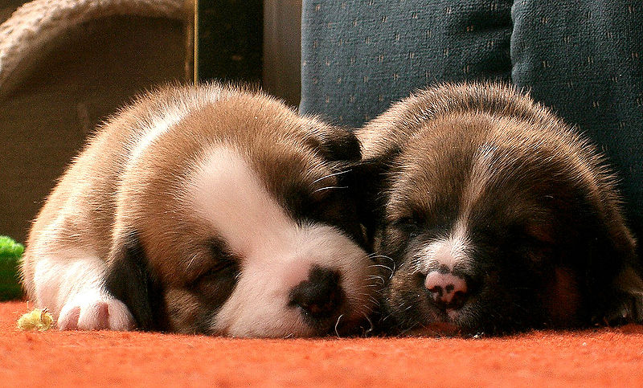
Skloňování zájmen můj, tvůj, svůj
skloňují se podle vzoru mladý
pouze v 1., 4. a 5. pádě jsou odlišné tvary
zvratné zájmeno svůj používáme tehdy, pokud něco přivlastňujeme podmětu
Příklad:
Já mám svého psa.
On má svého psa.
http://upload.wikimedia.org/wikipedia/commons/8/8c/Sleeping_Pups.jpg

Slide 4
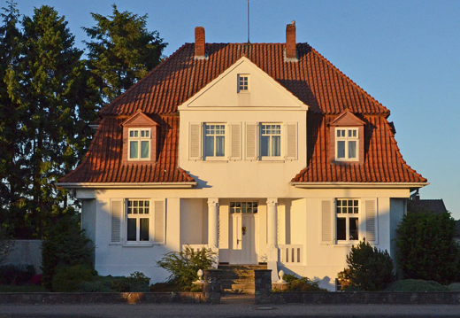
Skloňování – rod mužský
číslo jednotné
1. můj
2. mého
3. mému
4. mého (otce)
můj (vůz)
5. můj
6. mém
7. mým
číslo množné
1. mí, moji (synové) mé, moje (domy)
2. mí, moji (synové) mé, moje (domy)
3. mí, moji (synové) mé, moje (domy)
4. mé, moje (syny, domy)
5. mí, moji (synové) mé, moje (domy)
6. mých
7. mými
http://upload.wikimedia.org/wikipedia/commons/thumb/0/0a/25104200021_Twistringen_Villa.jpg/800px-25104200021_Twistringen_Villa.jpg

Slide 5
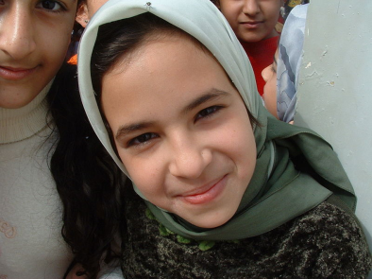
Skloňování – rod ženský
číslo jednotné
1. má, moje (dcera)
2. mé, mojí
3. mé, mojí
4. mou, mojí
5. má, moje
6. mé, mojí
7. mé, moje
číslo množné
1. mé, moje
2. mých
3. mým
4. mé, moje
5. mé, moje
6. mých
7. mými
http://upload.wikimedia.org/wikipedia/commons/thumb/0/0e/Iraqi_girl_smiles.jpg/800px-Iraqi_girl_smiles.jpg

Slide 6
Skloňování – rod střední
číslo jednotné
1. mé, moje (zvíře)
2. mého
3. mému
4. mé, moje
5. mé, moje
6. mém
7. mým
číslo množné
1. má, moje
2. mých
3. mým
4. má, moje
5. má, moje
6. mých
7. mými
http://upload.wikimedia.org/wikipedia/commons/thumb/f/fb/Sleeping_baby_cat.jpg/800px-Sleeping_baby_cat.jpg

Slide 7

Procvičování
Úkol: Doplňte správné tvary zájmen můj, tvůj, svůj . Pokud jsou možné dva tvary, užijte je.
k .......... bratrům
o ...........kočkách
...........učitelé
s ............sestrami
u ............... babičky
bez ................ rodičů
nad .................. stolem
s ............... autem

Slide 8
Procvičování
Úkol: Doplňte správné tvary zájmen můj, tvůj, svůj . Pokud jsou možné dva tvary, užijte je.
.... práci jsem si dělal vždycky sám.
Ta kniha mě upoutala ... obsahem.
Seznámil jsem se s metodami ......... práce.
Technici stále zdokonalují metody ..... práce.
Sestra mě seznámila se .............. přáteli.
Myslel jsem si, že ... knihy jsou v polici.
Kde máš ..... knihy?

Slide 9
Zdroje:
KRAUSOVÁ, Zdeňka a Renata TERŠOVÁ. Český jazyk pro 6. ročník základní školy a primu víceletého gymnázia. 1. vyd. Plzeň: Fraus, 2003, 136 s. ISBN 80-7238-206-3.
MELICHAR, Jiří a Vlastimil STYBLÍK. Český jazyk: rozšířený přehled učiva základní školy s cvičeními a klíčem. Praha: Státní pedagogické nakladatelství, 1991. ISBN 80-042-5228-1.
http://commons.wikimedia.org
http://cs.wikipedia.org
Ostatní materiál je z archivu autorky
Materiál stažen 22. 11. 2012

